Slide 1
Banco de dados II Aula 6
André Neves

Slide 2
id | nome
 | tese

Slide 3
Restrições (Constraints)
As restrições são usadas para limitar o tipo de dados que pode entrar em uma tabela. Isso garante a precisão e a confiabilidade dos dados na tabela. Se houver alguma violação entre a restrição e a ação dos dados, a ação será abortada.
Podem ser especificadas na criação ou inseridas na alteração da estrutura de uma tabela.

Slide 4
Restrições (Constraints)
São retrições:
CHECK - Garante que todos os valores em uma coluna satisfaçam uma condição específica
DEFAULT - Define um valor padrão para uma coluna quando nenhum valor é especificado

Slide 5
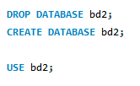
Preparando o ambiente

Slide 6
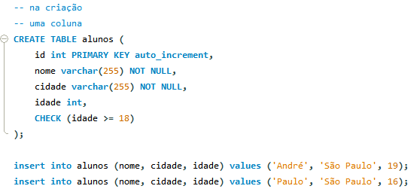
CHECK
É usada para limitar os valores de uma coluna.
Pode ser aplicada em uma coluna ou tabela.

Slide 7
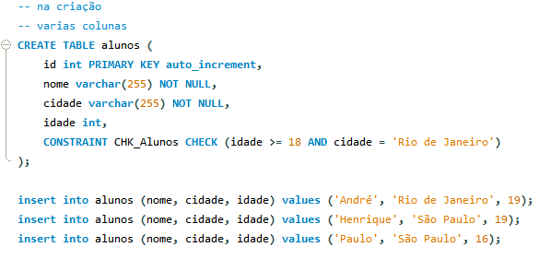
CHECK
É usada para limitar os valores de uma coluna.
Pode ser aplicada em uma coluna ou tabela.

Slide 8
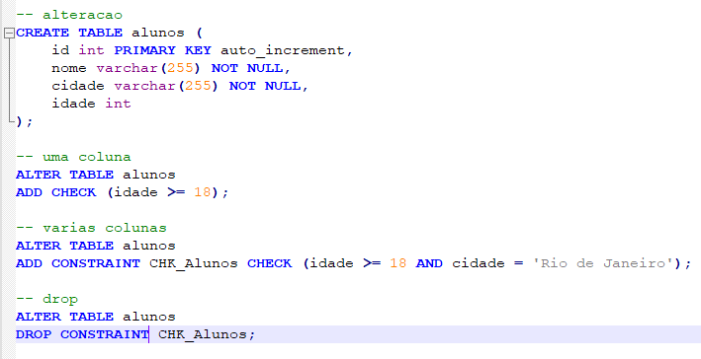
CHECK
É usada para limitar os valores de uma coluna.
Pode ser aplicada em uma coluna ou tabela.

Slide 9
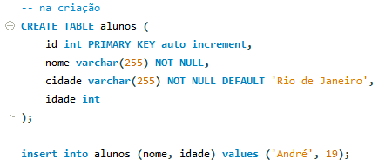

DEFAULT
valor padrão da coluna
o campo é preenchido automaticamente caso não seja declarado um valor

Slide 10
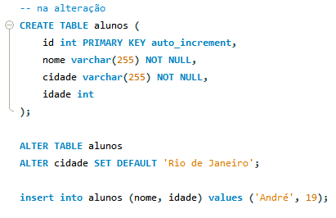
DEFAULT
valor padrão da coluna
o campo é preenchido automaticamente caso não seja declarado um valor

Slide 11
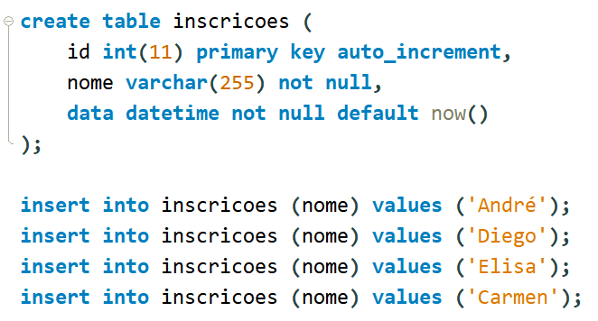

DEFAULT
Exemplo com now()

